Slide 1
А.Сент-Экзюпери. Сказка –притча «Маленький принц»
10 класс
учитель русского языка и литературы

Slide 2

Сегодня на уроке вы будете:
- соотносить детали с основной мыслью текста;
-писать творческую работу, опираясь на план;
-использовать предложения с обособленными второстепенными членами.
<number>

Slide 3
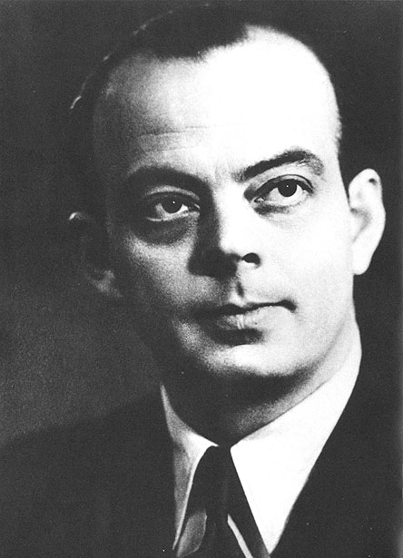
«Ищите меня в том, что я пишу»
Антуан де Сент-Экзюпери
«Я писал, чтобы сказать моему поколению:
Вы – обитатели одной планеты, пассажиры одного корабля»
Антуан де Сент-Экзюпери
<number>

Slide 4
Краткий анализ сказки «Маленький принц»
Год написания – 1942 год.
История создания – Толчком к написанию произведения послужили воспоминания писателя об авиакатастрофе над Аравийской пустыней, а также трагические события Второй мировой войны. Книга посвящена Леону Верту.
Тема – Смысл жизни, любовь, верность, дружба, ответственность.
Композиция – Произведение состоит из 27 глав, на протяжении которых главный герой путешествует по планетам и беседует с обитателями этих планет, размышляя о жизни.
Жанр – Философская сказка-притча.
Направление – Реализм.
<number>

Slide 5
Философская сказка-притча. Маленький принц
Необычная сказка, которая уже много лет находит отклик в миллионах сердец во всем мире, была написана в самый разгар Второй мировой войны, в 1942 году.
Ещё в 1935 году, перелетая из Парижа в Сайгон, Сент-Экзюпери попал в авиакатастрофу. Авария произошла вЛивийской пустыне, и оставила глубокий след в душе Экзюпери. Воспоминания об этом инциденте, а также глубокие переживания о судьбе мира, оказавшегося во власти фашизма, вылились в повесть-сказку, главным героем которой стал маленький мальчик.
В этот период писатель на страницах своего дневника делился мыслями о будущем человечества. Он переживал за поколение, получившее материальные блага, но утратившее духовное содержание. Сент-Экзюпери поставил перед собой непростую задачу – вернуть миру утраченное милосердие и напомнить людям об ответственности за Землю.
<number>

Slide 6
Предтекстовая работа. История создания
Если откроем книгу, первое, что мы прочитаем, – это посвящение.
«Леону Верту
Прошу детей простить меня за то, что я посвятил эту книжку взрослому. Скажу в оправдание: этот взрослый — мой самый лучший друг. И еще: он понимает все на свете, даже детские книжки. И, наконец, он живет во Франции, а там сейчас голодно и холодно. И он очень нуждается в утешении. Если же все это меня не оправдывает, я посвящу эту книжку тому мальчику, каким был когда-то мой взрослый друг. Ведь все взрослые сначала были детьми, только мало кто из них об этом помнит. Итак, я исправляю посвящение:
Леону Верту,
когда он был маленьким»
<number>

Slide 7

Детство у Экзюпери – понятие не хронологическое, а, скорее, психологическое. Человек может быть и в 5 лет 70-летним старичком. А 70-летний может сохранять чистоту ощущения мира, яркость мировосприятия и казаться нам ребенком. Сказка Экзюпери – это и есть проверка людей на детскость. Так автор проверяет, кто же из нас стал взрослым, а кто в душе еще ребенок.
Загадка. Посмотрите на иллюстрацию. Что вы увидели на картинке?
Рис. 3. Иллюстрация к книге. Худ. Экзюпери (Источник)
Взрослые видят перед собой шляпу. А дети говорят о том, что это что-то другое.
Об этом мы узнаем в следующем рисунке-подсказке (рис. 4).
А вы, ребята, что видите?
<number>

Slide 8
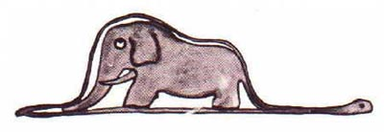
_x000b_
Рис. 4. Иллюстрация к книге. Худ. Экзюпери (Источник)
Мы видим, что удав проглотил слона. Именно это способен увидеть ребенок в рисунке, похожем на шляпу.
Автор проверяет взрослых на понятливость и определяет результат, насколько стандартно их мышление, а насколько они еще способны смотреть на мир чисто и искренне , а мыслить - нестандартно, необыкновенно, так, как способны мыслить дети.
«Взрослые никогда ничего не понимают сами, а для детей очень утомительно без конца им все объяснять и растолковывать», – замечает автор.
<number>

Slide 9
Проблематика повести
.
Сказка «Маленький принц» – это ключ к пониманию самых сложных тем и самых трудных проблем в жизни человека. И эти проблемы становятся доступны именно детям. Автор позволяет нам увидеть преимущества детского мира над миром взрослых. Свою книгу Экзюпери адресовал именно тем, кто способен увидеть удава в шляпе, кто способен отвлечься от цифр. Тем, кто способен мечтать. И в книге поднимаются три очень важные проблемы:
-проблема смысла жизни;
-проблема любви;
-проблема смерти.
<number>

Slide 10
Главный герой прилетел с планеты Астероид В-612.
Маленький принц на самом деле существовал: он был очень, очень славный, он смеялся, и ему хотелось иметь барашка, чтобы тот съедал побеги баобабов.
Мы узнаём со слов летчика о его маленьком друге-принце. И он рассказывает нам, чтобы мы не забыли его друга, потому что очень печально, когда забывают друзей: «И я боюсь стать таким, как взрослые, которым ничто не интересно, кроме цифр».
У принца была Роза. Она была гордая, обидчивая, капризная. Её семя занесло на планету маленького принца случайно, она долго “прихорашивалась”, прежде чем раскрыться. У розы трудный характер, она любит себя и ждёт заботы и комплиментов.
Был Лис. Зверёк, желающий быть приручённым. Подружился с мальчиком, научил его приручению и раскрыл главный секрет.
Была Змея. Первая, кого встретил мальчик на Земле. Она не кусает его, но предлагает обратиться к ней, когда он устанет от всего. К её “услугам” обращается малыш, чтобы вернуться на свою планету.
<number>

Slide 11
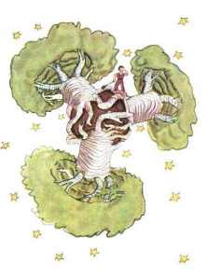
Итак, посмотрим, как была устроена жизнь на планете Маленького принца. Первое, о чем мы узнаем из его рассказов, это трагедия с баобабами
На планете Маленького принца есть ужасные, зловредные семена… это семена баобабов. Почва планеты вся заражена ими. А если баобаб не распознать вовремя, потом от него уже не избавишься. Зачем же нужно выпалывать баобабы? Если баобабы не выполоть вовремя, они принесут много беды.
В чем же смысл рассказа о баобабах?
Это не просто изображение зла, которое может разорвать планету на клочки. Вспомним, что Экзюпери пишет свою сказку в период Второй мировой войны. И то зло, которое пытается окутать планету, – это фашизм. Разве он не похож на те семена баобаба, которые пытаются разорвать планету Маленького принца? Но наш герой не позволяет этому случиться . Так же, как человечество не должно позволить завоевать себя.
<number>

Slide 12
Путешествие Маленького принца по планетам
Астероид № 325. Планета Короля.
Опорные слова: астероид, подданный, искушение, авторитарный
Здесь жил король, который любил властвовать
Вывод: власть прежде всего должна быть разумной; судить себя куда труднее, чем других
Астероид – 326. Планета Честолюбца.
Опорные слова: честолюбец, тщеславие
Честолюбец раскланивается перед зеркалом и снимает шляпу. Считает, что он самый лучший и совершенный.
Вывод: Тщеславные люди глухи ко всему.
Астероид – 327. Планета пьяницы.
Опорные слова: деградация, совесть
Пьяница не мог найти в себе силы избавиться от пьянства. Он безвольный
Вывод: Без веры человек не способен сопротивляться плохому ни физически, ни нравственно
<number>

Slide 13
Астероид – 328. Планета Делового человека.
Опорные слова: деловой, делец, польза, нажива
Он пытается красоту планеты превратить в богатство, не замечает ничего вокруг себя, превращается в дельца
Астероид – 329. Планета фонарщика.
Опорные слова: фанатизм
Он трудолюбив, но нет никому пользы от его труда, т.е. это бездушный робот
Вывод: Бороться с фанатизмом
Астероид – 330. Планета Географа.
Опорные слова: формалист, репутация
У географа знания формальные, его не интересует конкретная жизнь
Узость кругозора-главная черта географа
<number>

Slide 14
Образы-символы
Маленький принц - это символ человека - странника во вселенной, ищущего скрытый смысл вещей и собственной жизни. Маленький принц и Роза: аллегория любви. Маленький принц и Лис: аллегория человеческой дружбы.
Пустыня - это символ духовной жажды. Она прекрасна, ибо в ней таятся родники, найти которые человеку помогает только сердце. Обезвоженная пустыня - это символ мира, опустошённого войной, хаосом, разрушением, человеческой чёрствостью, завистью и эгоизмом.
Жители маленьких планет олицетворяют различные пороки
Король, Делец, Географ, Честолюбец… Каждый из этих персонажей представляет одну из сторон человеческой - взрослой ограниченности.
Жажда власти. Жажда бессмысленных знаний. Жажда поклонения.
Баобабы - это аллегорический образ зла вообще.
<number>

Slide 15
Вывод
Удивительно, что Маленький Принц, путешествуя от планеты к планете, встречал порочных людей, не выдержавших искушений властью, славой, богатством. Они лишены веры, истины, знаний. Они «нищие духом». Судьба их печальна, но никто не взывает о помощи. Ребенок видит мир чисто, открыто и не понимает, что же может быть полезного в жизни этих людей. И самое главное, что научиться у них нечему. Никто не видит в Маленьком принце доброго посланника судьбы, Спасителя.
Эта книга – завещание. Что же завещал нам Экзюпери?
Надо уметь быть верными в любви и дружбе, нельзя быть равнодушным к тому, что происходит в мире, нельзя пассивно относиться к злу, каждый человек в ответе не только за свою судьбу.
Своей светлой, грустной и мудрой сказкой Экзюпери защищал человечность. Только дружба способна растопить лёд одиночества и отчуждённости, так как она основывается на понимании, доверии и поддержке.
<number>

Slide 16
ЗАДАНИЕ 1. ДАЙТЕ ОПРЕДЕЛЕНИЕ ЛИТЕРАТУРНЫМ ТЕРМИНАМ.
Сказка –
Притча –
Аллегория –
Философский –
<number>

Slide 17
ЗАДАНИЕ 1.ОБРАЗЕЦ ОТВЕТА
.
Сказка –повествовательное произведение устного народного
творчества о вымышленных событиях.
Притча – небольшой рассказ, содержащий поучение в иносказательной, аллегорической форме.
Аллегория – изображение отвлеченной идеи в конкретном образе.
Философский – содержащий в себе мировоззренческую концепцию или глубокую идею.
<number>

Slide 18
Задание 2. Составьте карту событий
<number>

Slide 19
Задание 2. Составьте карту событий
Образец ответа
Встреча летчика
и маленького принца
У маленького принца есть Лис и роза, а так же он встретил Змею.
Маленький принц борется с побегами боабабов
Маленький принц путешествует по планетам.
Встречает короля, делового человека, фонарщика, географа честолюбца, пьяницу
Малыш понимает, что эти люди лишены веры, истины, знаний. Они «нищие духом».
И самое главное, что научиться у них нечему.
Никто не видит в Маленьком принце доброго посланника судьбы, Спасителя.
<number>

Slide 20
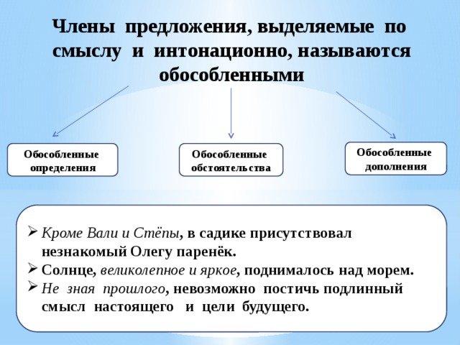
Повторение
<number>

Slide 21

Задание 3 . Сложноподчиненные предложения перестройте в предложения с обособленными членами
1. Необычная сказка, которая уже много лет находит отклик в миллионах сердец во всем мире, была написана французским писателем в самый разгар Второй мировой войны, в 1942 году.
2. Он переживал за поколение, которое получило материальные блага, но утратило духовное содержание.
<number>

Slide 22
Задание 3 . Образец ответа
1. Необычная сказка, уже много лет находившая отклик в миллионах сердец во всем мире, была написана французским писателем в самый разгар Второй мировой войны, в 1942 году.
2. Он переживал за поколение, получившее материальные блага, но утратившее духовное содержание.
<number>

Slide 23
ЗАДАНИЕ 4.
Напишите эссе на тему « Ценности, которые делают мир лучше», используйте предложения с обособленными второстепенными членами. Напишите работу по данному структурному плану:
I. Вступление-тезис
II.Основная часть
1.Аргумент
2.Аргумент
3.Аргумент
III.Заключение. Вывод по тезису
<number>

Slide 24
ЗАДАНИЕ 4. ОБРАЗЕЦ ОТВЕТА
Человеку нужны ценности, которые делают мир лучше. Это наши представления о хорошем и плохом, добре и зле.
Каждый день я совершаю что-то, что делает этот мир лучше, хотя бы чуть-чуть. Причем, как мне это видится, это важно не только для планеты. В первую очередь, это нужно мне самому.
Во-первых, я забочусь о чистоте моего окружения. никогда не бросаю мусор на улице, дом держу в чистоте.
Во-вторых, никогда не ругаюсь с окружающими, проявляю уважение как к старшим, так и к младшим. Стараюсь сдерживаться и не позволяю другим вести себя агрессивно.
В-третьих, никогда не позволяю осуждать других, стараюсь понять причину их поведения и им помочь понять себя.
Если все будут знать, как надо себя вести в обществе, что главное, что второстепенное, то мир всегда будет в каждом доме, у каждого в душе.
<number>

Slide 25
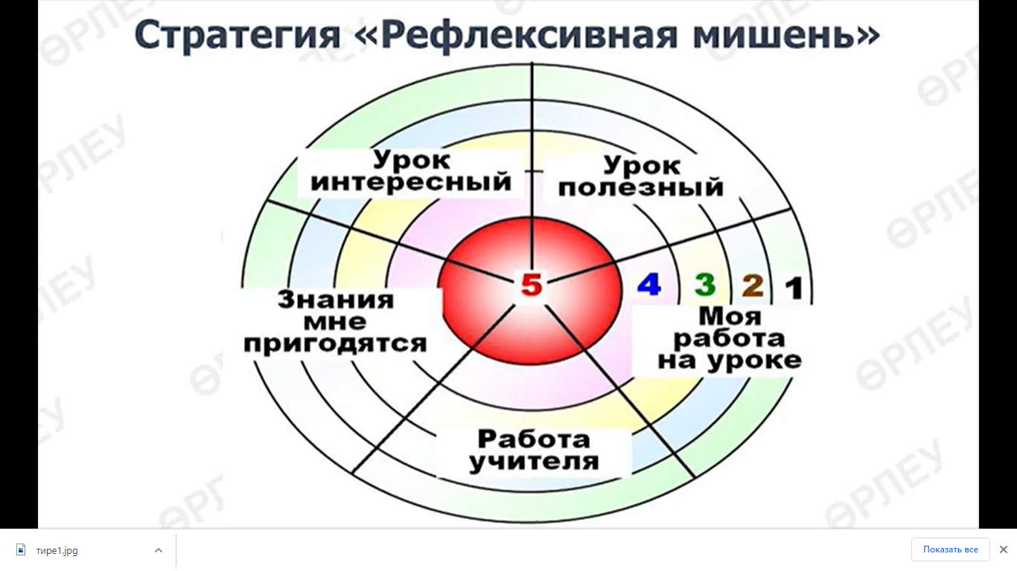
Рефлексия
<number>

Slide 26
Учебное задание
Дочитайте сказку-притчу «Маленький принц»
Урок окончен! До новых встреч!
<number>

Slide 27
















Баршаға қолжетімді, сапалы білім!
Үш тілді
Цифрлы Қазақстан
Нәтижелі
Қол
жетімді
Дербес оқыту
Тиімді
Білімді бағалау
Заманауи технология
Качественное образование,
доступное всем!
<number>

